Slide 1
CDI Resolución de Ejercicios

Slide 2
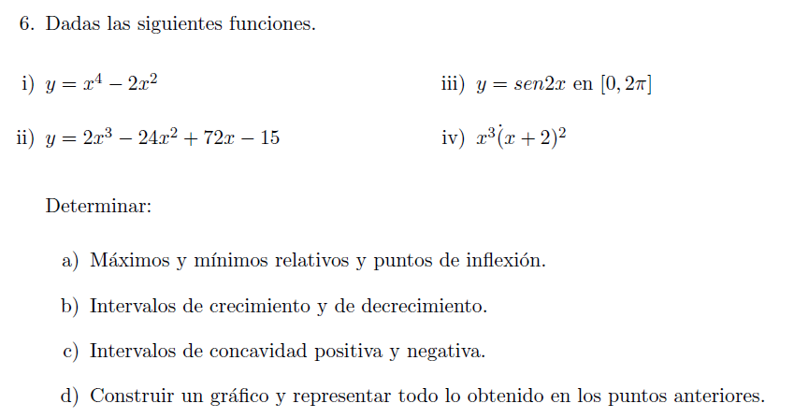

Slide 3





















2da derivada
$$f^{′′}\left(x\right)=12x^{2}−4$$
1ra derivada
$$f^{′}\left(x\right)=4x^{3}−4x$$
$f^{′′}\left(0\right)=12{.0}^{2}−4=−4$
$$−4<0$$
$$f^{′}\left(x\right)=0⇒$$
$$f^{′}\left(x\right)=4x^{3}−4x=0$$
$f^{′′}\left(1\right)=12{.1}^{2}−4=8$
$$8>0$$
$$4x^{3}−4x=0$$
$f^{′′}\left(−1\right)=12{.(−1)}^{2}−4=$8
$$8>0$$
$$4x(x^{2}−1)=0$$
$$x_{1}=0$$
$$x_{2}=1$$
$$x_{3}=−1$$
$$∴Comof^{′}\left(0\right)=0 ∧f^{′′}\left(0\right)<0⇒f tiene$$
$$un Max. rel. en x_{1}=0$$
Abscisas de puntos críticos:
$$x_{1}=0, x_{2}=1,x_{3}=−1$$
$$∴Comof^{′}\left(1\right)=0 ∧f^{′′}\left(1\right)>0⇒f tiene$$
$$un mín. rel. en x_{2}=1$$
$$∴Comof^{′}\left(−1\right)=0 ∧f^{′′}\left(−1\right)>0⇒f tiene$$
$$un mín. rel. en x_{3}=−1$$

Slide 4
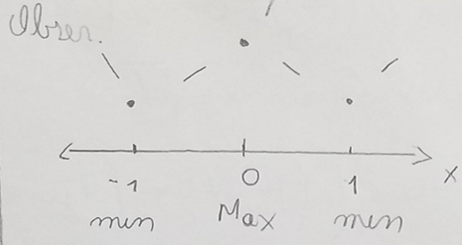











Intervalos de crecimiento:
$$\left(−1, 0\right);(1, +∞)$$
$$Sea:$$
Intervalos de decrecimiento:
$$\left(−∞, −1\right);(0, 1)$$
$x<−1$
$$x=−2⇒f^{′}\left(2\right)=−24;−24<0$$
$−1<x<0$
$$x=−0,5⇒f^{′}\left(−0,5\right)=1,5; 1,5>0$$
$0<x<1$
$$x=0,5⇒f^{′}\left(0,5\right)=−1,5;−1,5<0$$
$x>1$
$$x=2⇒f^{′}\left(2\right)=24; 24>0$$

Slide 5
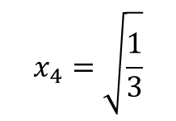
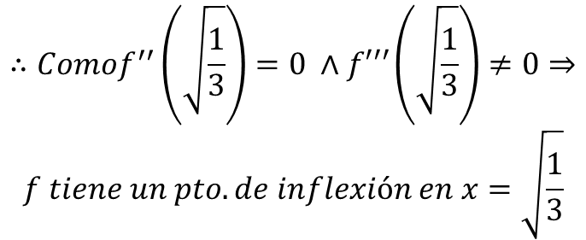

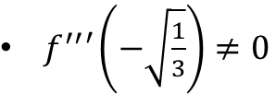

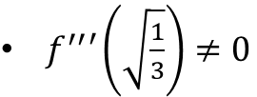



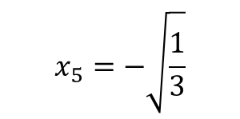
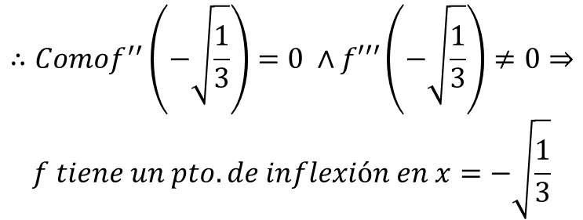
Determinamos punto de inflexión:
$$∴Comof^{′′}\left(\sqrt{\frac{1}{3}}\right)=0 ∧f′′′\left(\sqrt{\frac{1}{3}}\right)≠0⇒$$
$$f tiene un pto. de inflexión en x=\sqrt{\frac{1}{3}}$$
2da derivada
$$f^{′′}\left(x\right)=12x^{2}−4$$
$$f^{′′}\left(x\right)=0⇒$$
$$f^{′′}\left(x\right)=12x^{2}−4=0$$
$$12x^{2}−4=0$$
$$x_{4}=\sqrt{\frac{1}{3}}$$
$$x_{5}=−\sqrt{\frac{1}{3}}$$
$$∴Comof^{′′}\left(−\sqrt{\frac{1}{3}}\right)=0 ∧f′′′\left(−\sqrt{\frac{1}{3}}\right)≠0⇒$$
$$f tiene un pto. de inflexión en x=−\sqrt{\frac{1}{3}}$$
Abscisas de puntos críticos:
3ra derivada
$$f^{′′′}\left(x\right)=24x^{1}$$
$f^{′′}′\left(\sqrt{\frac{1}{3}}\right)≠0$
$f^{′′}′\left(−\sqrt{\frac{1}{3}}\right)≠0$

Slide 6
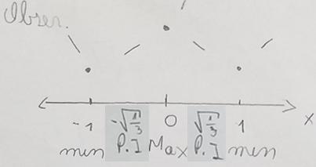
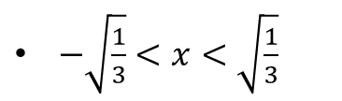
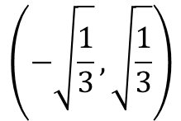
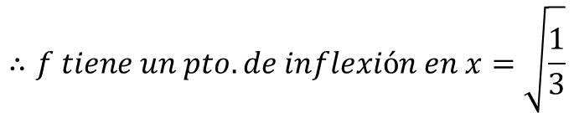

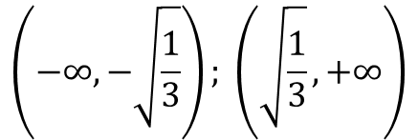



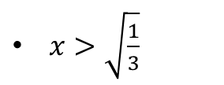
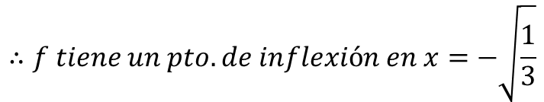

$$∴f tiene un pto. de inflexión en x=\sqrt{\frac{1}{3}}$$
$$∴f tiene un pto. de inflexión en x=−\sqrt{\frac{1}{3}}$$
Concavidad positiva
$$Sea:$$
$x<−\sqrt{\frac{1}{3}}$
$$\left(−∞,−\sqrt{\frac{1}{3}}\right); \left(\sqrt{\frac{1}{3}}, +∞\right)$$
$$x=−1⇒{f^{′′}(−1)}^{}=8; 8>0$$
$−\sqrt{\frac{1}{3}}<x<\sqrt{\frac{1}{3}}$
Concavidad negativa
$$\left(−\sqrt{\frac{1}{3}},\sqrt{\frac{1}{3}}\right)$$
$$x=0⇒f^{′′}\left(0\right)=−4; −4<0$$
$x>\sqrt{\frac{1}{3}}$
$$x=1⇒f^{′′}\left(1\right)=8; 8>0$$

Slide 7
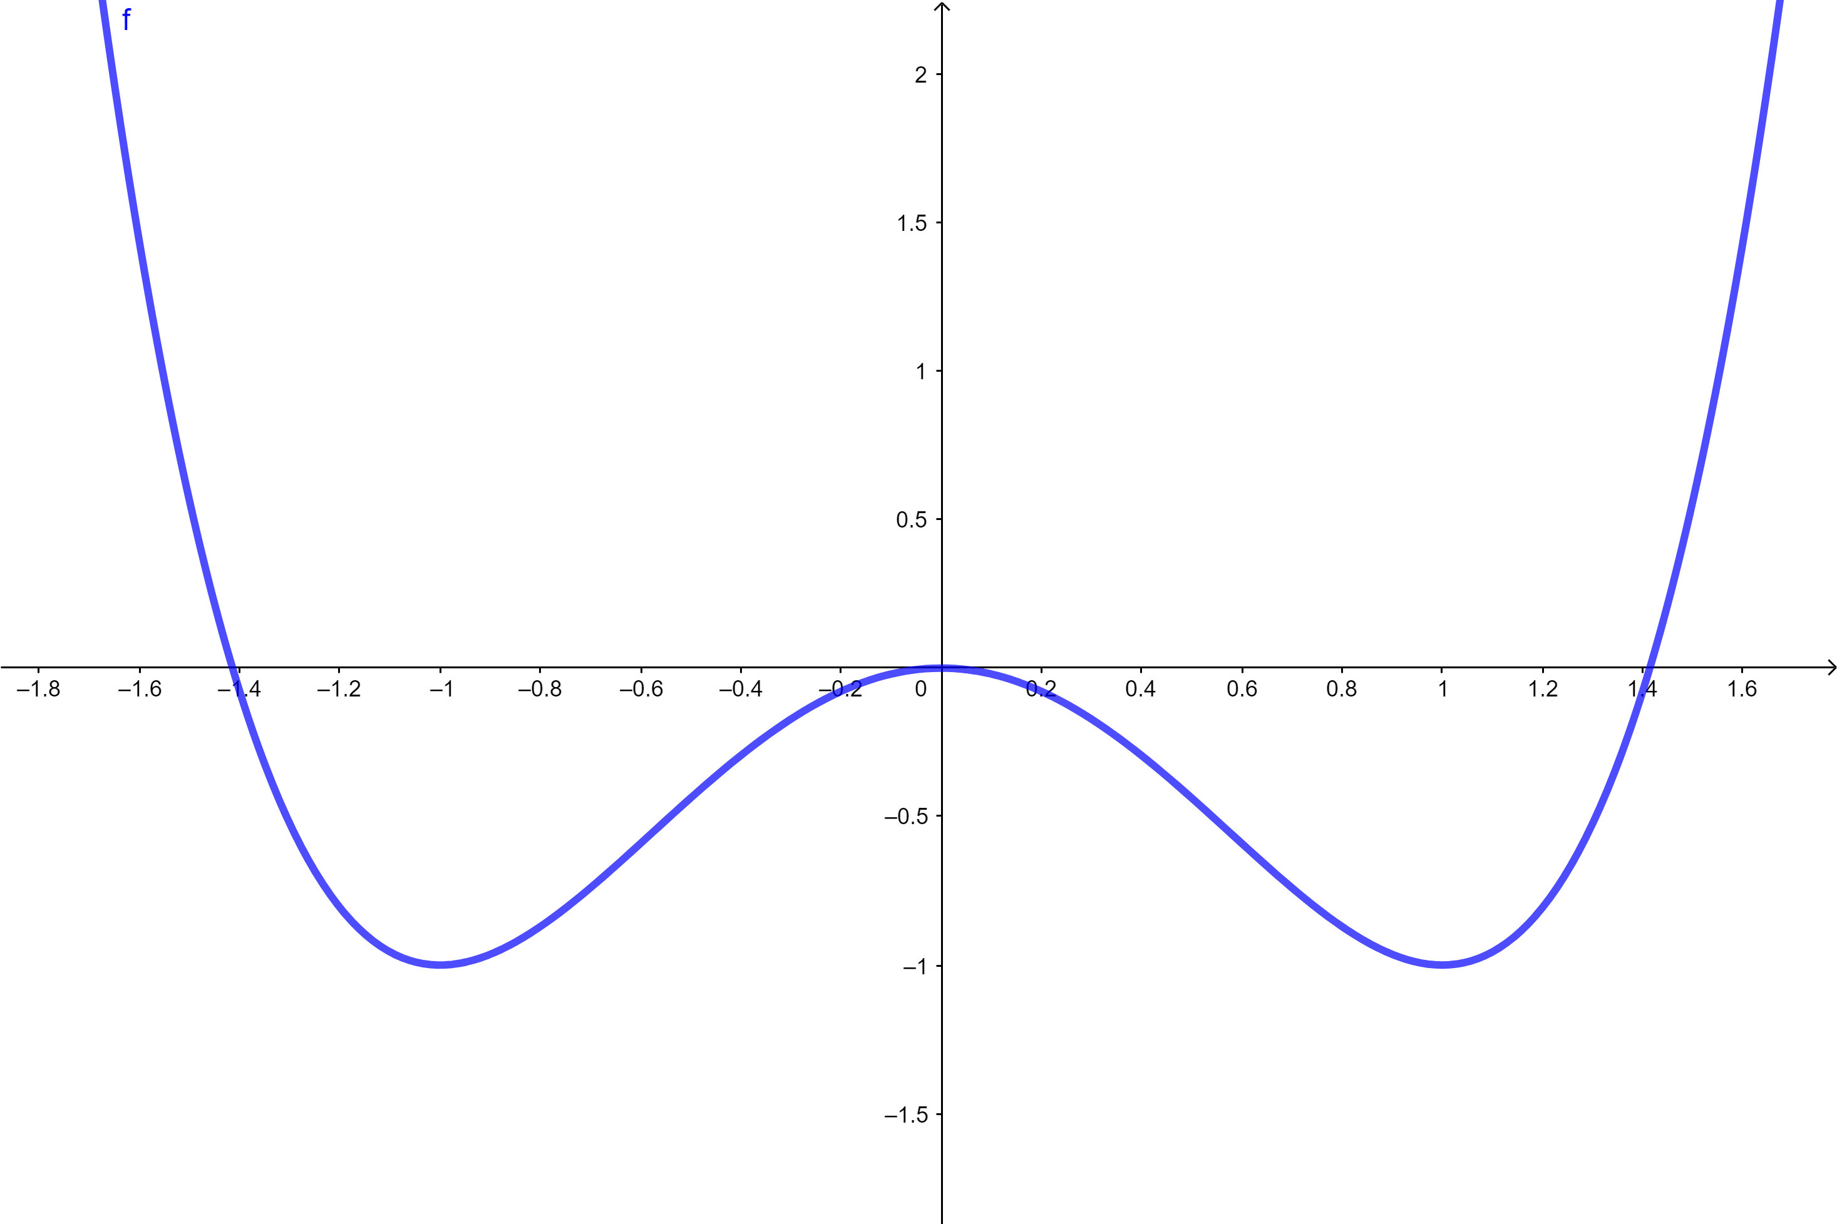





M$áx x=0$
$$Pto Infl en x=−\sqrt{\frac{1}{3}}$$
$$Pto Infl en x=\sqrt{\frac{1}{3}}$$
$$mín en x=−1$$
$$mín en x=1$$

Slide 8













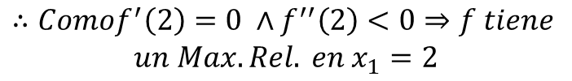
$$∴Comof^{′}\left(2\right)=0 ∧f^{′′}\left(2\right)<0⇒f tiene$$
$$un Max. Rel. en x_{1}=2$$
1ra derivada
$$f^{′}\left(x\right)=6x^{2}−48x+72$$
$$∴Comof^{′}\left(6\right)=0 ∧f^{′′}\left(6\right)>0⇒f tiene$$
$$un mín. rel. en x_{2}=6$$
$$f^{′}\left(x\right)=0⇒$$
$$f^{′}\left(x\right)=6x^{2}−48x+72=0$$
$$6x^{2}−48x+72=0$$
$$x_{1}=2$$
$$x_{2}=6$$
Abscisas de puntos críticos:
$$x_{1}=2, x_{2}=6$$
2da derivada
$$f^{′′}\left(x\right)=12x−48$$
$f^{′′}\left(2\right)=−24$
$$,−24<0$$
$f^{′′}\left(6\right)=24$
$$, 24>0$$

Slide 9
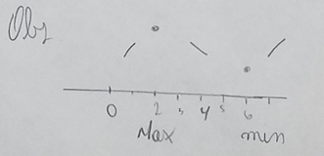








Intervalos de crecimiento:
$$\left(+∞, 2\right);(6, +∞)$$
$$Sea:$$
Intervalos de decrecimiento:
$$(2, 6)$$
$x<2$
$$x=1⇒f^{′}\left(1\right)=30; 30>0$$
$2<x<6$
$$x=4⇒f^{′}\left(4\right)=−24;−24<0$$
$x>6$
$$x=7⇒f^{′}\left(7\right)=30;30>0$$

Slide 10
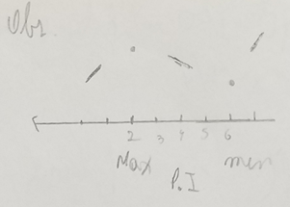











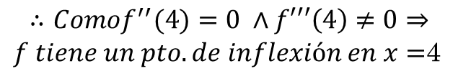


Determinamos punto de inflexión:
2da derivada
$$f^{′′}\left(x\right)=12x−48$$
$$f^{′′}\left(x\right)=0⇒$$
$$f^{′′}\left(x\right)=12x−48=0$$
$$12x−48=0$$
Punto crítico
$$x=4$$
$$Sea:$$
$x<4$
3ra derivada
$$x=3⇒{f^{′′}(3)}^{}=−12; −12<0$$
$$f^{′′′}\left(x\right)=12$$
$f^{′′}′\left(4\right)≠0$
$x>4$
$$x=5⇒f^{′′}\left(5\right)=12;12>0$$
$$∴Comof^{′′}(4)=0 ∧f′′′\left(4\right)≠0⇒$$
$f tiene un pto. de inflexión en x=$4
Concavidad positiva
$$\left(4, +∞\right)$$
Concavidad negativa
$$\left(−∞,4 \right)$$

Slide 11
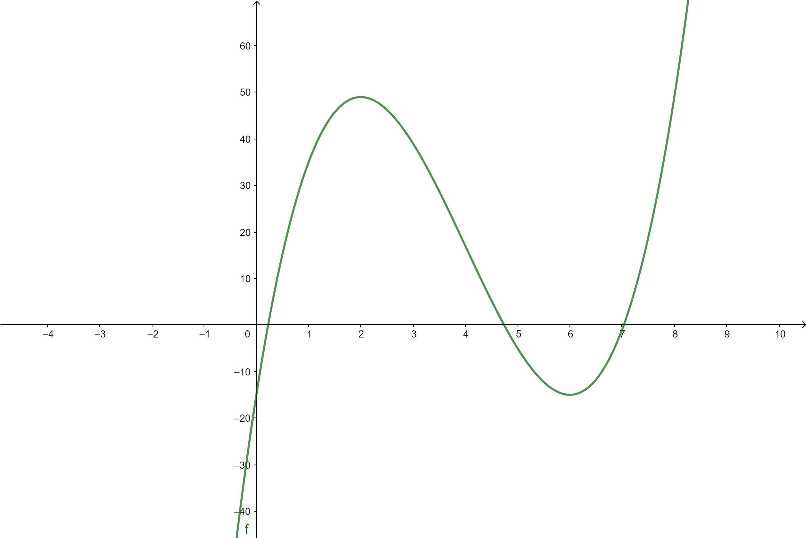



$$Máx en{x=2}$$
$$Pto infl en{x=4}$$
$$\min{en x=6}$$

Slide 12




















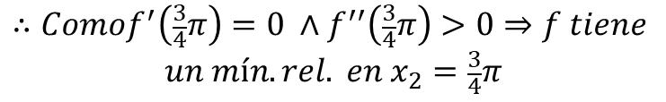




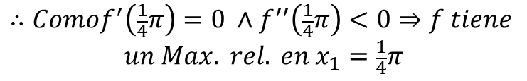
Puntos críticos:
$$x_{1}=\frac{1}{4}π,x_{2}=\frac{3}{4}π$$
$$x_{3}=\frac{5}{4}π, x_{2}=\frac{7}{4}π$$
2da derivada
1ra derivada
$$f^{′}\left(x\right)=2.\cos{(2x)}$$
$$f^{′′}\left(x\right)=−4sen(2x)$$
$$f^{′}\left(x\right)=0⇒$$
$$f^{′}\left(x\right)=2.\cos{(2x)}=0$$
$f^{′′}\left(\frac{1}{4}π\right)=−4$
$$,−4<0$$
$$2.\cos{(2x)}=0$$
$$\cos{(2x)}=0⇒$$
$$2x=\frac{1}{2}π$$
$$∨ 2x=\frac{3}{2}π$$
$f^{′′}\left(\frac{3}{4}π\right)=4$
$$, 4>0$$
$f^{′′}\left(\frac{5}{4}π\right)=−4$
$$,−4<0$$
$$x=\frac{1}{4}π$$
$$∨ x=\frac{3}{4}π$$
$f^{′′}\left(\frac{7}{4}π\right)=4$
$$, 4>0$$
Período de
$$f^{′}\left(x\right)=2\cos{(2x)}$$
$$∴Comof^{′}\left(\frac{1}{4}π\right)=0 ∧f^{′′}\left(\frac{1}{4}π\right)<0⇒f tiene$$
$$un Max. rel. en x_{1}=\frac{1}{4}π$$
$$Período: \frac{2π}{2}=π$$
$$Entonces: \frac{1}{4}π+π=\frac{5}{4}π$$
$$∴Comof^{′}\left(\frac{3}{4}π\right)=0 ∧f^{′′}\left(\frac{3}{4}π\right)>0⇒f tiene$$
$$un mín. rel. en x_{2}=\frac{3}{4}π$$
$$Entonces: \frac{3}{4}π+π=\frac{7}{4}π$$
…….

Slide 13
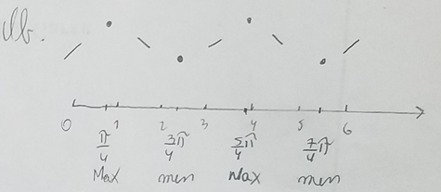













Intervalos de Crecimiento:
$$\left[0,\frac{1}{4}π\right);\left(\frac{3}{4}π,\frac{5}{4}π\right);(\frac{7}{4}π, 2π]$$
Intervalos de Decrecimiento:
$$Sea:$$
$0≤x<\frac{1}{4}π$
$$\left(\frac{1}{4}π,\frac{3}{4}π\right);(\frac{5}{4}π,\frac{7}{4}π)$$
$$x=0,5⇒f^{′}\left(0,5\right)=1,1; 1,1>0$$
$\frac{1}{4}π<x<\frac{3}{4}π$
$$x=1,5⇒f^{′}\left(1,5\right)=−1,9;−1,9<0$$
$\frac{3}{4}π<x<\frac{5}{4}π$
$$x=3⇒f^{′}\left(3\right)=1,9;1,9>0$$
$\frac{5}{4}π<x<$ $\frac{7}{4}π$
$$x=5⇒f^{′}\left(5\right)=−1,6;−1,6<0$$
$\frac{7}{4}π<x<2π$
$$x=5,7⇒f^{′}\left(5,7\right)=0,7; 0,7>0$$

Slide 14
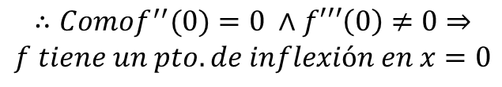


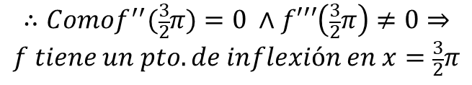



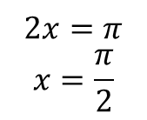

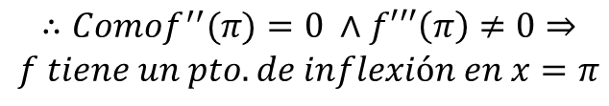



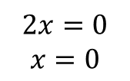
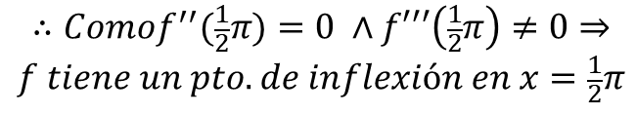








3ra derivada
Determinamos punto de inflexión:
$${f′}^{′′}\left(x\right)=−8cos(2x)$$
2da derivada
$$f^{′′}\left(x\right)=−4sen(2x)$$
${f′}^{′′}\left(0\right)≠0$
${f′}^{′′}\left(π\right)≠0$
$$f^{′′}\left(x\right)=0⇒$$
$$f^{′′}\left(x\right)=−4sen\left(2x\right)=0$$
${f′}^{′′}\left(\frac{1}{2}π\right)≠0$
${f′}^{′′}\left(\frac{3}{2}π\right)≠0$
$$−4sen\left(2x\right)=0$$
$$⇒2x=0$$
$$∨2x=π$$
$$2x=0$$
$$x=0$$
$$2x=π$$
$$x=\frac{π}{2}$$
$$∴Comof^{′′}(0)=0 ∧f′′′\left(0\right)≠0⇒$$
$$f tiene un pto. de inflexión en x=0$$
Período de
$$∴Comof^{′′}(\frac{1}{2}π)=0 ∧f′′′\left(\frac{1}{2}π\right)≠0⇒$$
$$f tiene un pto. de inflexión en x=\frac{1}{2}π$$
$$f^{′′}\left(x\right)=−4sen(2x)$$
$$Período: \frac{2π}{2}=π$$
$$∴Comof^{′′}(π)=0 ∧f′′′\left(π\right)≠0⇒$$
$$f tiene un pto. de inflexión en x=π$$
$$Entonces: 0+π=π$$
$$Entonces: \frac{1}{2}π+π=\frac{3}{2}π$$
$$∴Comof^{′′}(\frac{3}{2}π)=0 ∧f′′′\left(\frac{3}{2}π\right)≠0⇒$$
$$f tiene un pto. de inflexión en x=\frac{3}{2}π$$
Abscisas de puntos de inflexión:
$$x_{5}=0,x_{6}=\frac{1}{2}π$$
$$x_{7}=π, x_{8}=\frac{3}{2}π$$

Slide 15



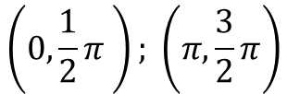


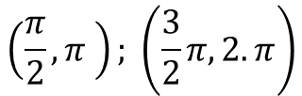




Cóncava Positiva
$$Sea:$$
$0≤x<\frac{1}{2}π$
$$\left(\frac{π}{2},π \right); \left(\frac{3}{2}π, 2.π\right)$$
$$x=1⇒f^{′′}\left(1\right)=−36;−36<0$$
$\frac{1}{2}π<x<π$
Cóncava Negativa
$$x=2,5⇒f^{′′}\left(2,5\right)=3,8; 3,8>0$$
$$\left(0, \frac{1}{2}π \right); \left(π, \frac{3}{2}π\right)$$
$π<x<\frac{3}{2}π$
$$x=4⇒{f′}^{′}\left(4\right)=−3,9;−3,9<0$$
$\frac{3}{2}π<x<$ $2π$
$$x=5,5⇒f^{′′}\left(5,5\right)=3,9; 3,9>0$$

Slide 16
